Slide 1
Měření neelektrických veličin
Úvod

Slide 2
Měření neelektrických veličin
Elektrické veličiny:
  Napětí, proud, odpor, impedance, frekvence, perioda, indukčnost, kapacita, výkon
  Pro jejich měření se využívají elektronické měřící přístroje (voltmetr, ampérmetr, ohmmetr, kmitoměr, čítač, osciloskop,...)
  Pro měření pomocí mikroprocesorové techniky se využívá specializovaných obvodů - převodníků: A/D, U/F,...

Slide 3
Měření neelektrických veličin
Neelektrické veličiny:
  Teplota, tlak, poloha, výchylka, úhel, otáčky, rychlost, zrychlení, síla, průtok,...
  Pro měření je potřeba použít snímačů, které měřenou veličinu převedou na jinou veličinu.
  Ideální je přímý převod na veličinu elektrickou.
  Často je měřená veličina převedena na jinou pomocnou veličinu a teprve ta je převedena na elektrickou veličinu.

Slide 4
Měření neelektrických veličin
Členění prezentací vychází z osmi nástěnných obrazů, jejichž obsah je použit jako základ popisu jednotlivých principů.
Výčet snímačů není určitě kompletní, je i řada dalších snímačů,
Některé uvedené snímače se používají omezeně jiné častěji.
Jedním z důvodů je vhodnost / nevhodnost kombinace s číslicovou či mikroprocesorovou technikou.

Slide 5
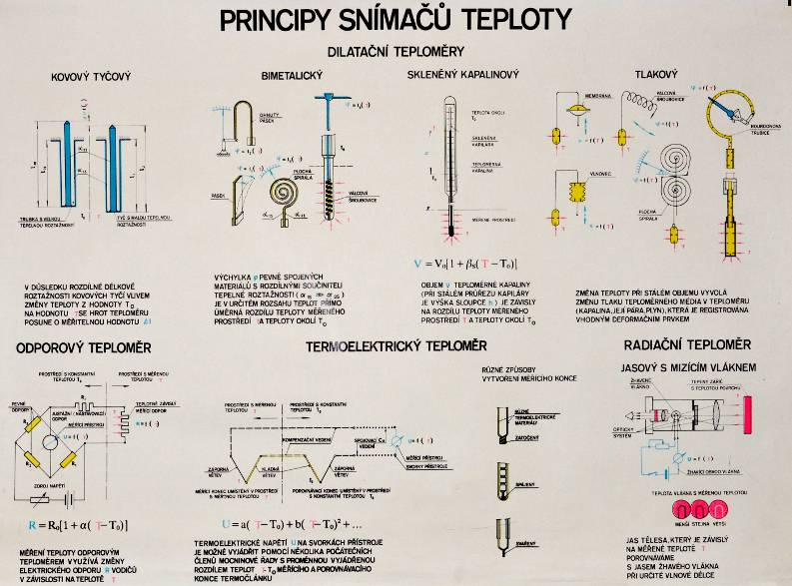

Slide 6
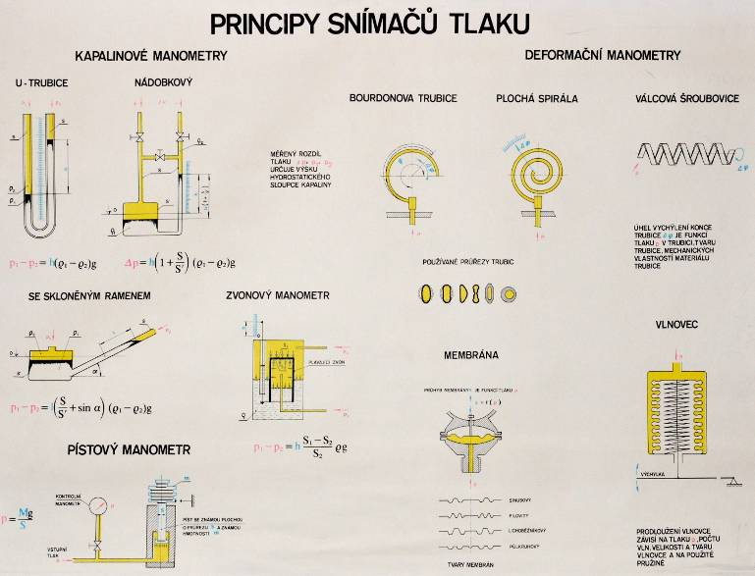

Slide 7
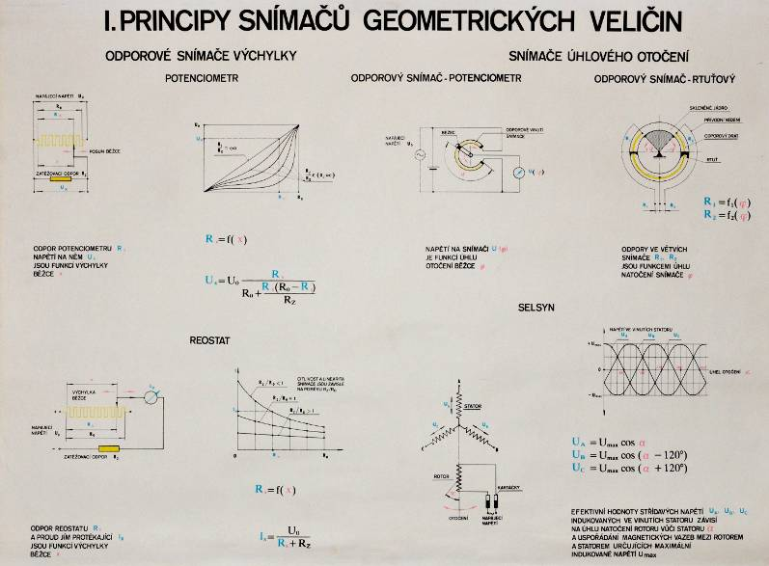

Slide 8
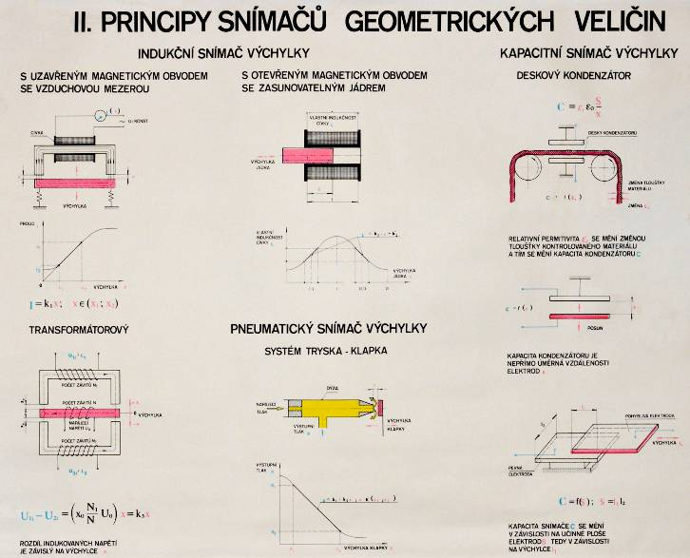

Slide 9
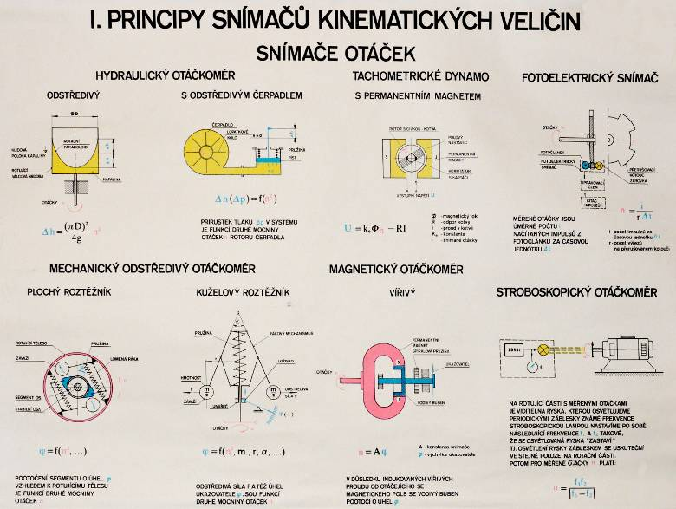

Slide 10
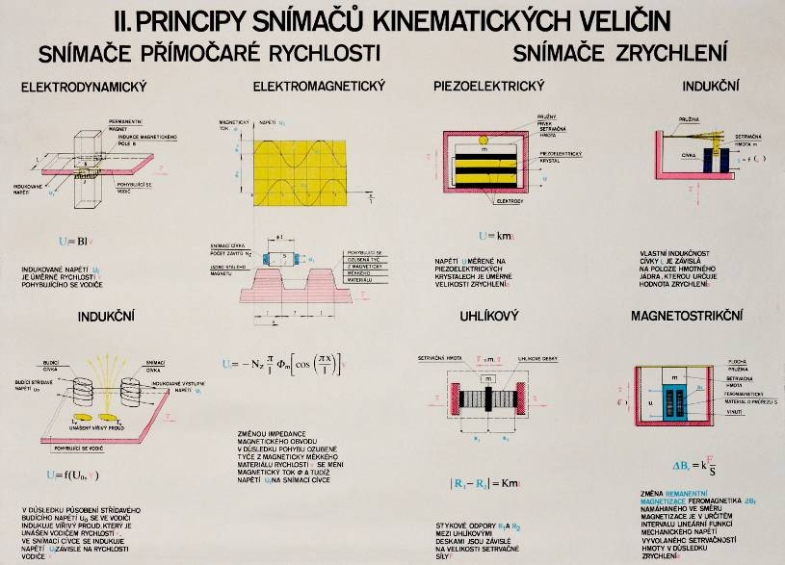

Slide 11
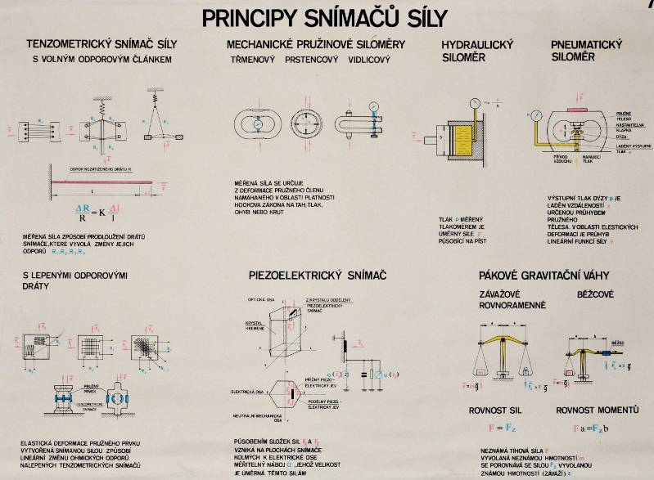

Slide 12
